Slide 1


PORTOFOLIO PROJECT HRFT
JOB GUARANTEE 2025
WAHYDIANSYAH

Slide 2
01
04
Identitas
Diri
Project II
Contract
02
05
TABLE OF
Skill & Sertifikasi
Project III
Payroll
CONTENT
03
06
Project I
Recruitment
Project IV
Man Power Planning

Slide 3
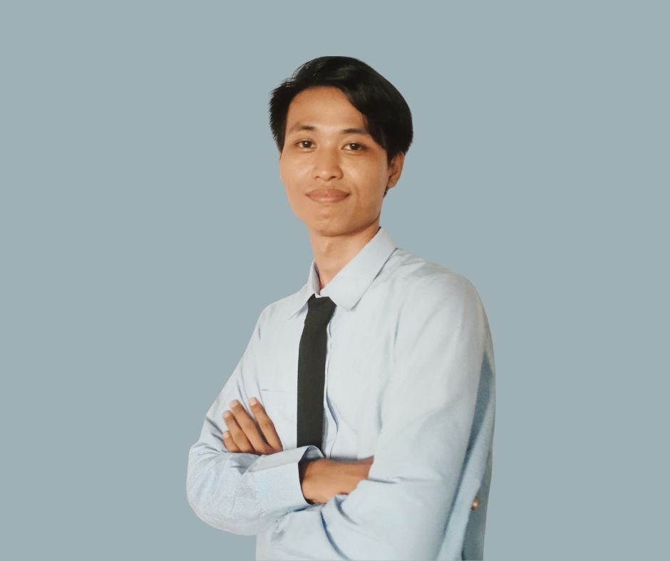
01
Identitas
Diri
Hello, I am Wahyudiansyah
Bachelor of Communication
Universitas Subang
Human Resources Staff with experience in end-to-end recruitment and HR administration.
I am experienced in sourcing candidates, handling high-volume CV screening, and supporting recruitment processes through to the onboarding stage. I also have a strong attention to detail in managing data and documentation to ensure recruitment processes run effectively and in an organized manner. In addition, I have good communication and coordination skills, allowing me to work well with teams and stakeholders in a dynamic work environment.
I am currently open to opportunities in Talent Acquisition, Recruitment, HR Operations, and HR Administration.
Human Resources

Slide 4

Experience
HRD
HR Operation
PT. Ekno Yuag Indonesia
PT. Trans Burger
Job Description:
Collaborated with hiring managers to define candidate qualifications
Sourced candidates through job portals, LinkedIn, and other platforms to build a strong talent pipeline
Screened 500+ CVs per week based on role requirements and SLA targets
Coordinated interview schedules and ensured timely recruitment processes
Assisted onboarding process and maintained candidate database using HRIS
Job Description:
Assisted in promoting registration through social media and distributing promotional materials
Supported the initial selection process by verifying participant data and managing registration records
Assisted in organizing orientation sessions and supporting selected participants
Managed administrative tasks and logistical needs to support program implementation
Created content and publications to increase program awareness and audience engagement

Slide 5
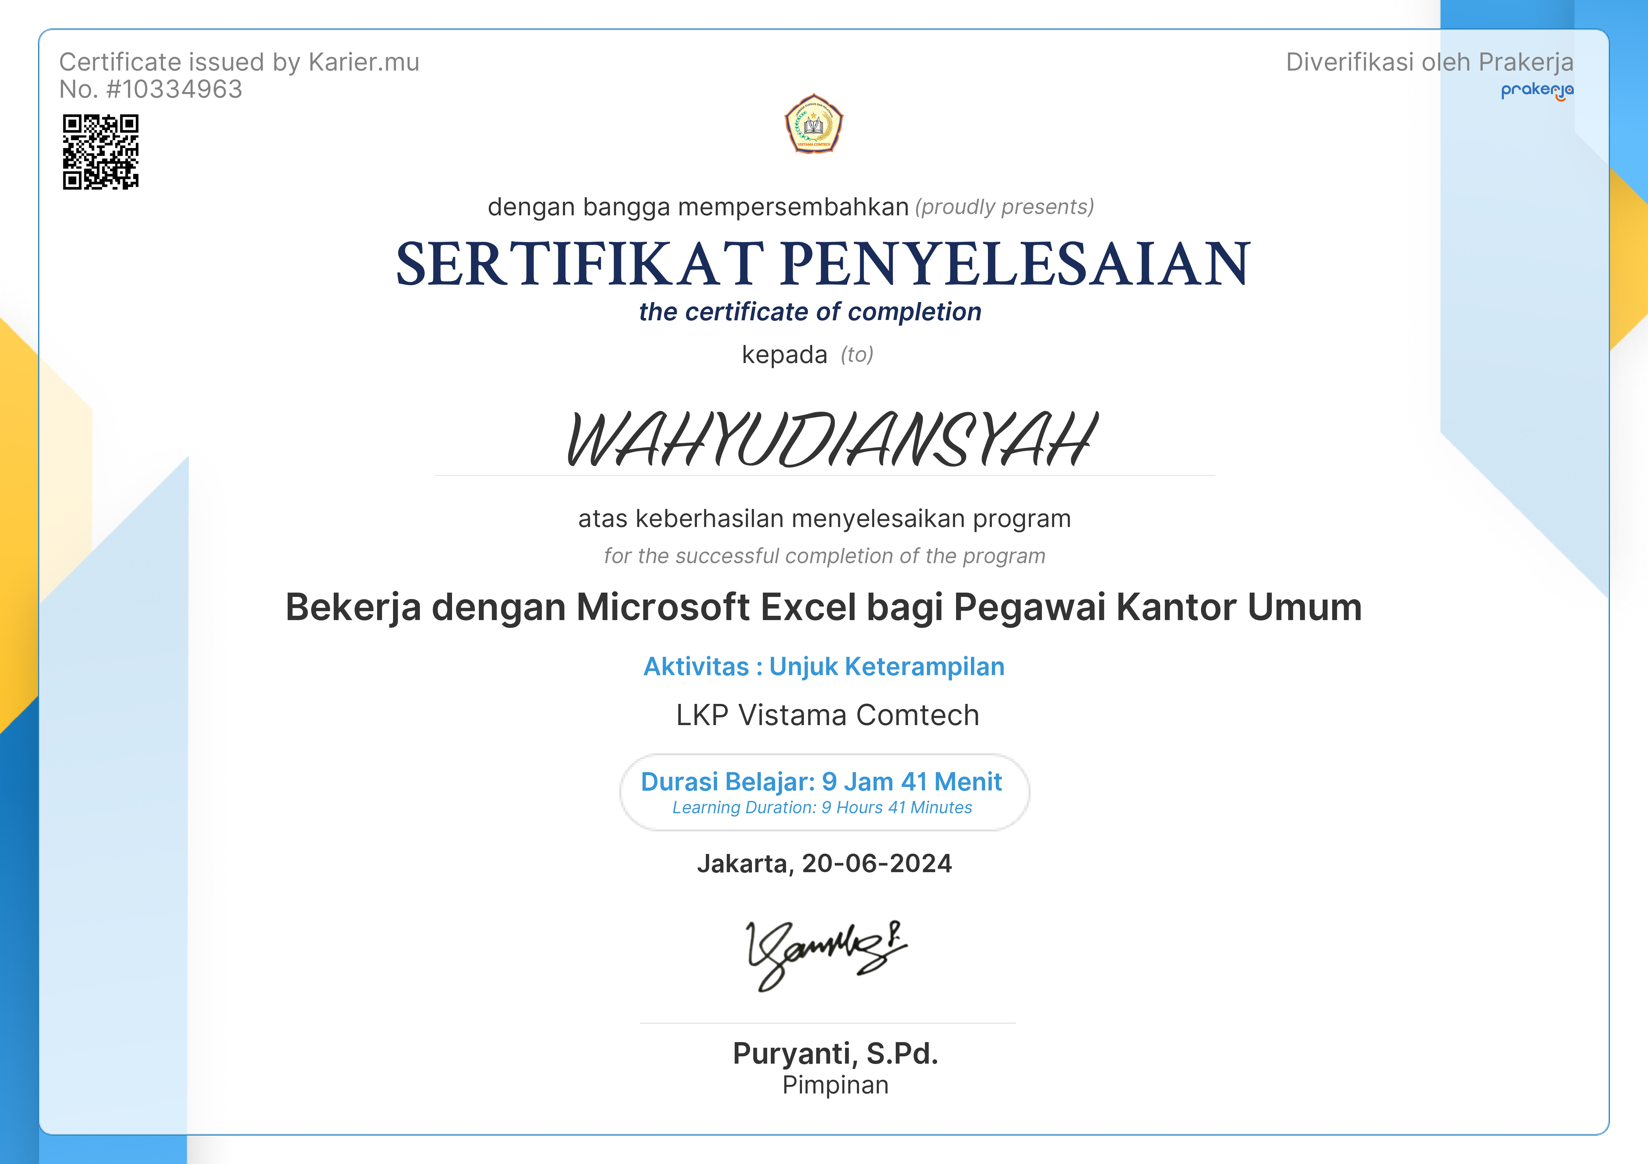
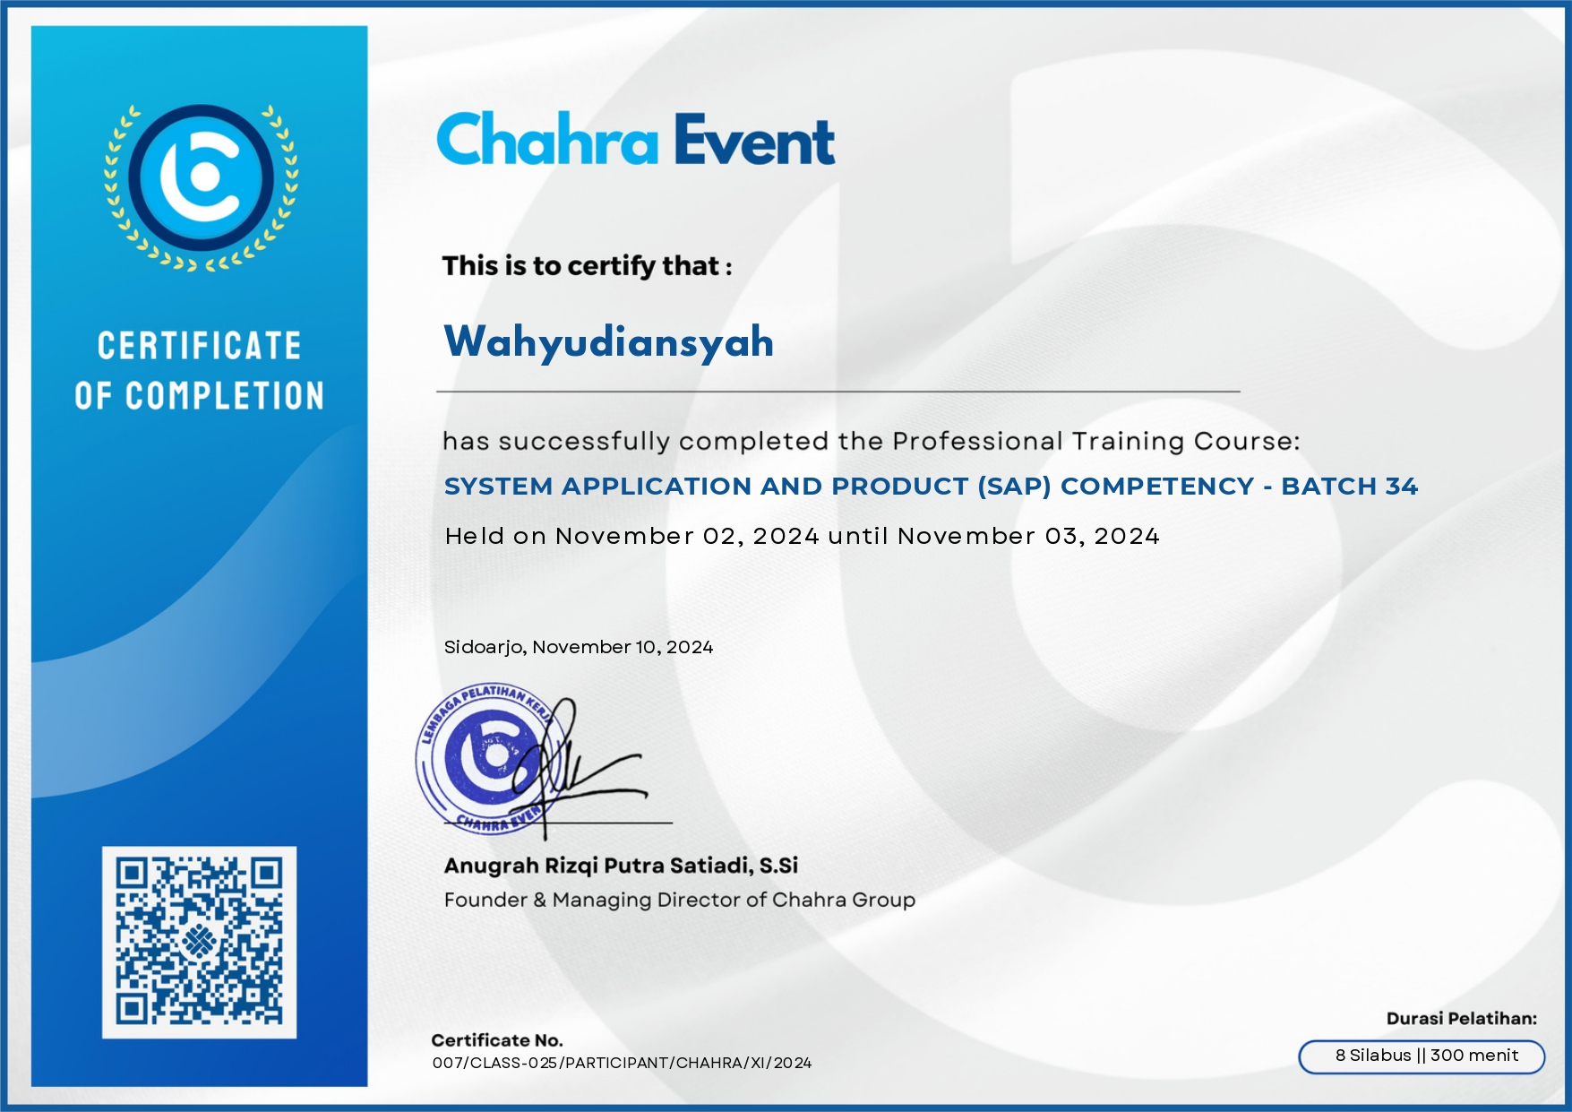
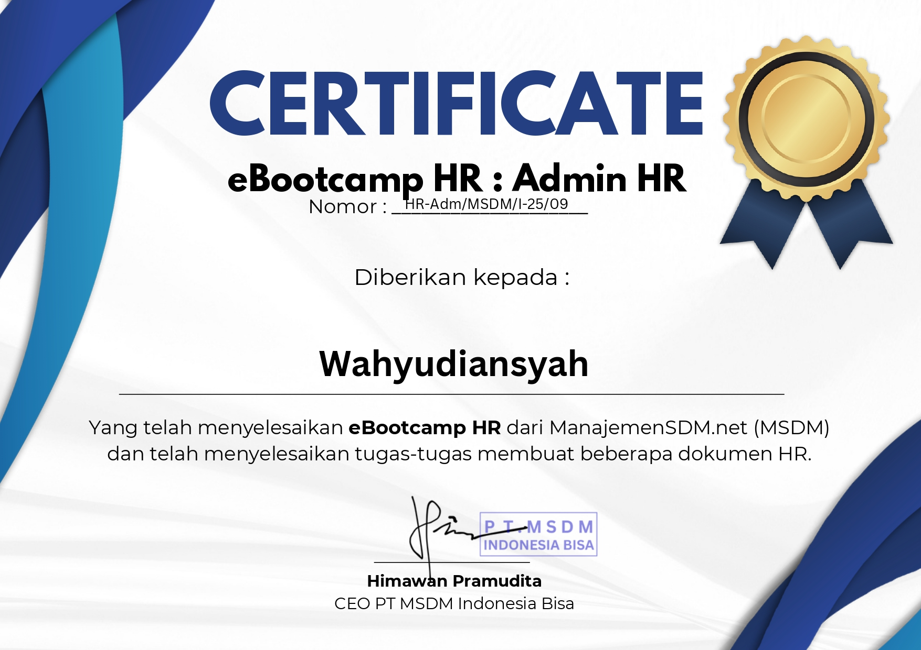
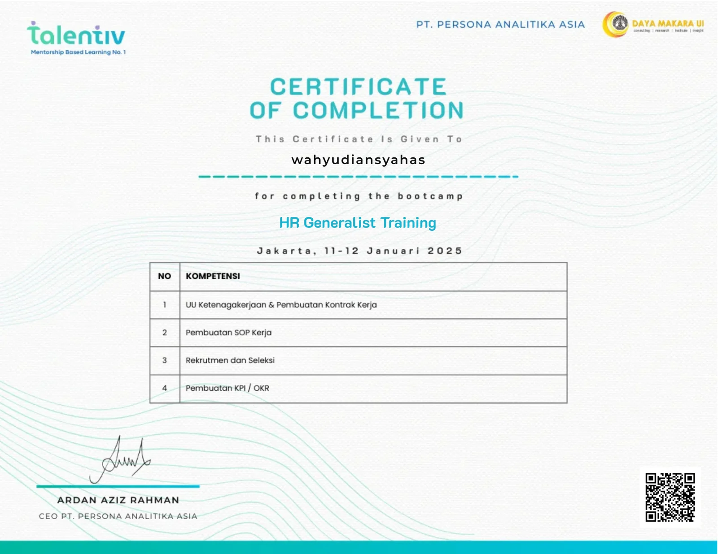
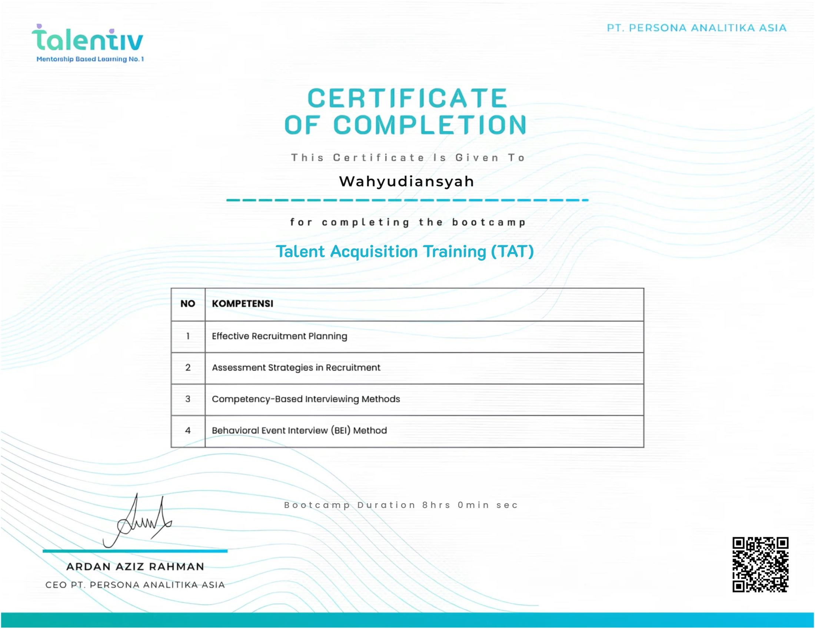
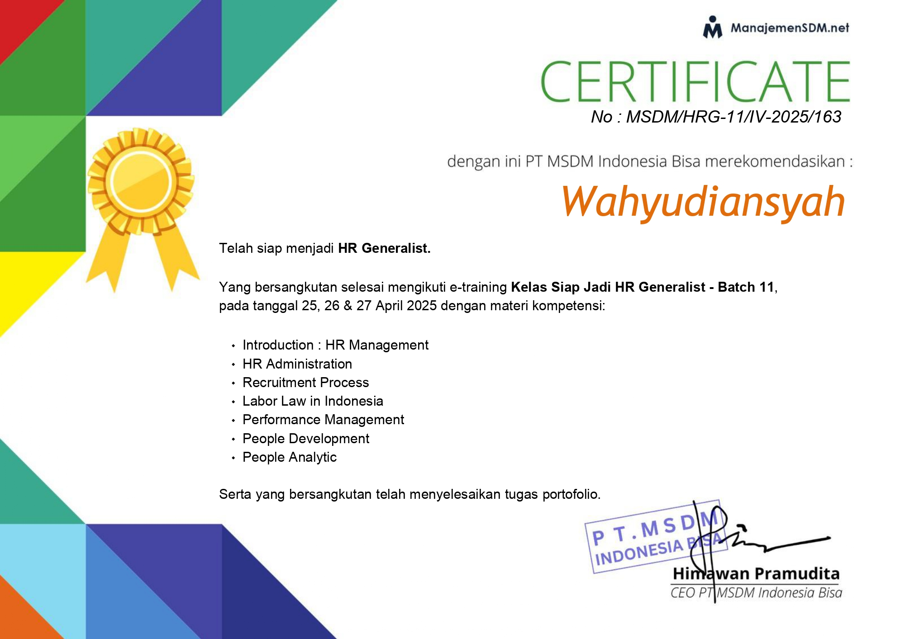
02
Skill & Sertifikasi

Slide 6

03
Project I
Recruitment
About Company
PT Greshindo Aroma is a Fast-Moving Consumer Goods (FMCG) company based in Pantai Indah Kapuk, North Jakarta, Indonesia, established in 2003, focusing on the production and distribution of packaged beverages, including fruit juice products with nata de coco that are distributed nationwide across Indonesia, and is one of the clients of PT Persona Analitika Asia in recruitment projects. with key products such as:
Puru Puru Ko~
a fruit juice drink with nata de coco available in flavors like orange, grape, mango, and lychee.
Gresh
a signature orange juice product known for its tagline
"Gresh, Lebih Jeruk, Lebih Memasyarakat."

Slide 7
Job Desription
03
Project I
Recruitment
Marketing & Communication
Deskripsi Pekerjaan:
Menyusun dan mengeksekusi strategi komunikasi pemasaran yang selaras dengan budaya dan nilai perusahaan.
Menganalisis tren pasar untuk memberikan masukan kreatif dan inovatif pada pengembangan produk.
Mengelola kampanye merek secara end-to-end, memastikan pesan tersampaikan konsisten dan tepat sasaran.
Memantau tren pemasaran digital, termasuk strategi B2B, serta menjalin komunikasi yang efektif dengan pihak internal maupun eksternal.
Kualifikasi:
Pendidikan minimal S1 semua jurusan.
Pengalaman di bidang marketing B2B atau FMCG menjadi nilai tambah.
Mahir mengelola media sosial, pembuatan konten, dan event management.
Usia max. 30 tahun, memiliki karakter komunikatif, adaptif, dan menjunjung tinggi kolaborasi.

Slide 8
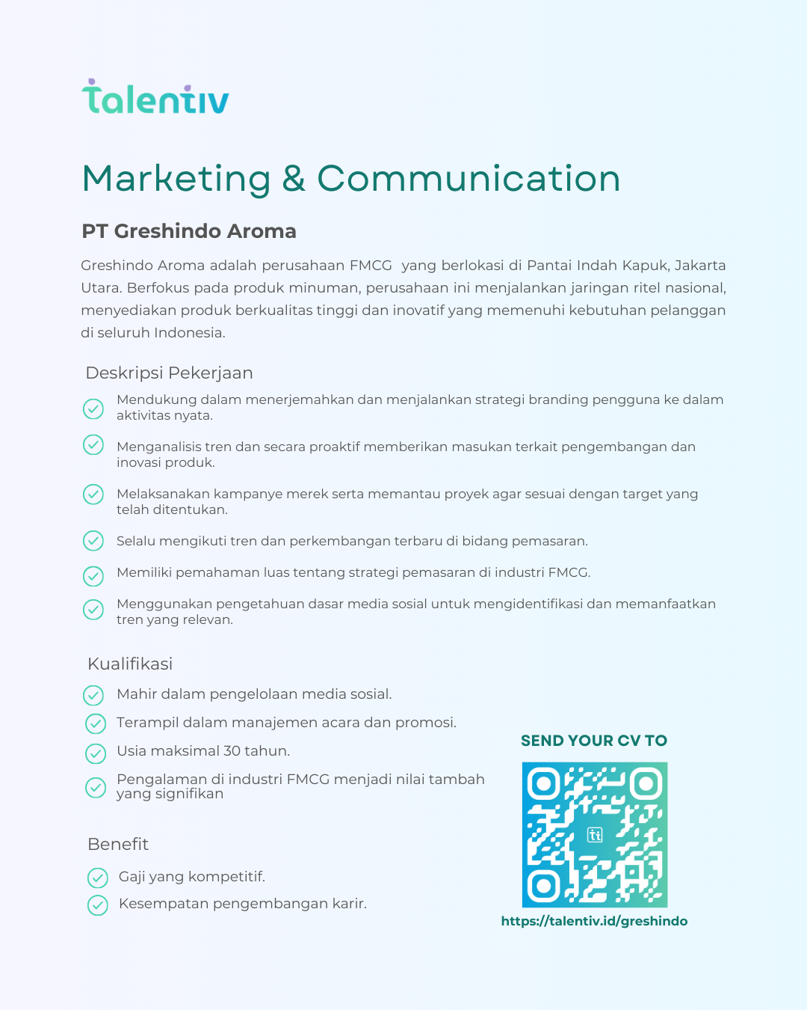
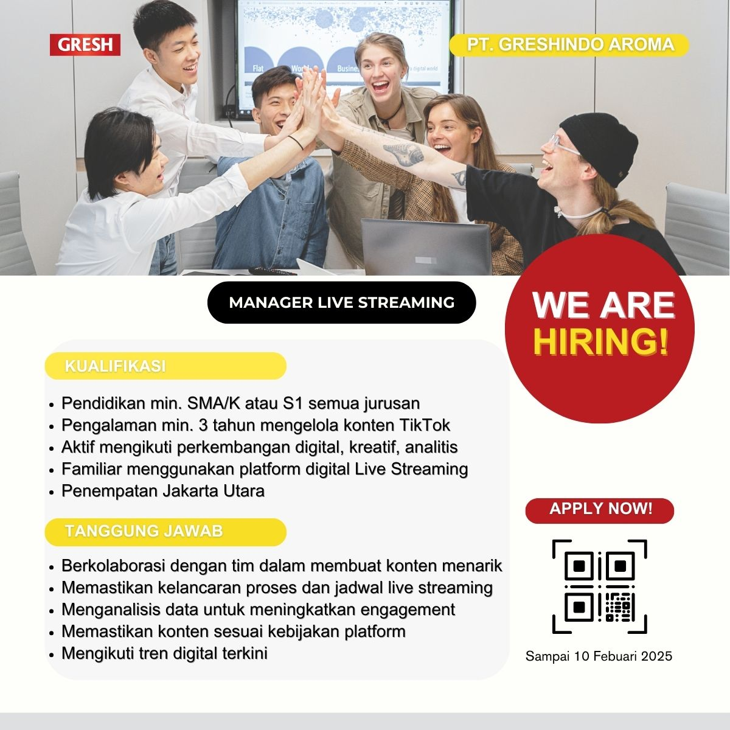
Job Vacancy
03
Project I
Recruitment

Slide 9
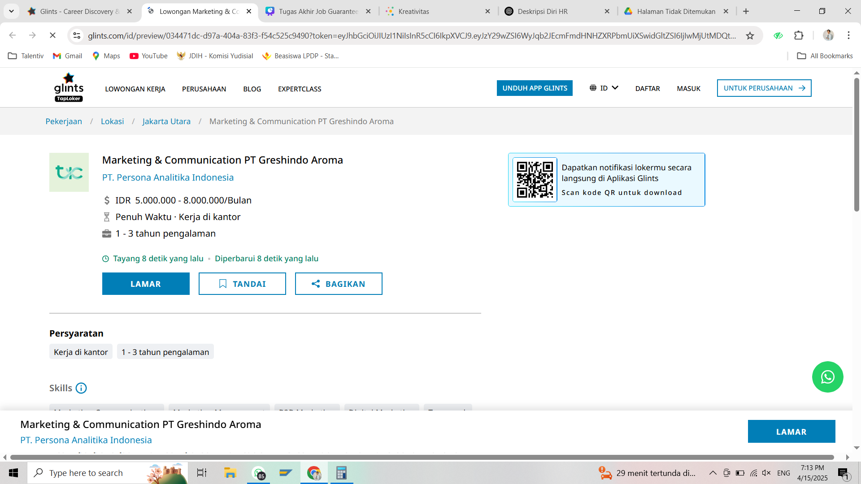
Job Posting
03
Project I
Recruitment

Slide 10
Analisa Media Job Posting
03
Project I
Recruitment
Input Jawaban di Slide ini
Media/ Platform yang digunakan | Jumlah pelamar | Jumlah CV yang sesuai | Jumlah CV yang tidak sesuai | Jumlah kandidat yang diundang interview | Jumlah kandidat HR Interview
Glints | 406 | 15 | 391 | 9 | 6
Google Form | 475 | 57 | 416 | 15 | 10
LinkedIn | 3 | 3 | 1 | 3 | 1

Slide 11
Membuat Pertanyaan BEI
03
Project I
Recruitment
1. Ceritakan pengalaman Anda saat menyusun dan menjalankan strategi komunikasi pemasaran yang harus selaras dengan budaya dan nilai perusahaan?
S: Apa situasinya?
T: Apa tujuan atau tantangan yang Anda hadapi?
A: Apa yang Anda lakukan untuk memastikan pesan yang disampaikan tetap konsisten dengan nilai perusahaan?
R: Apa hasil dari strategi yang Anda terapkan?
2. Pernahkah Anda diminta menganalisis tren pasar dan memberikan masukan terhadap pengembangan produk atau layanan?
S: Bagaimana situasi dan tugas Anda saat itu?
T: Apa langkah yang Anda ambil dalam menganalisis data pasar?
A: Apa ide atau masukan kreatif yang Anda berikan?
R: Bagaimana hasilnya terhadap keputusan atau perkembangan produk?
3. Ceritakan saat Anda memimpin atau mengelola sebuah kampanye merek dari awal sampai akhir.
S: Apa tujuan kampanye tersebut?
T: Bagaimana Anda memastikan pesan kampanye tetap konsisten dan tepat sasaran?
A: Apa tantangan terbesar yang Anda hadapi dan bagaimana Anda mengatasinya?
R: Bagaimana dampak kampanye tersebut terhadap brand awareness atau engagement?

Slide 12
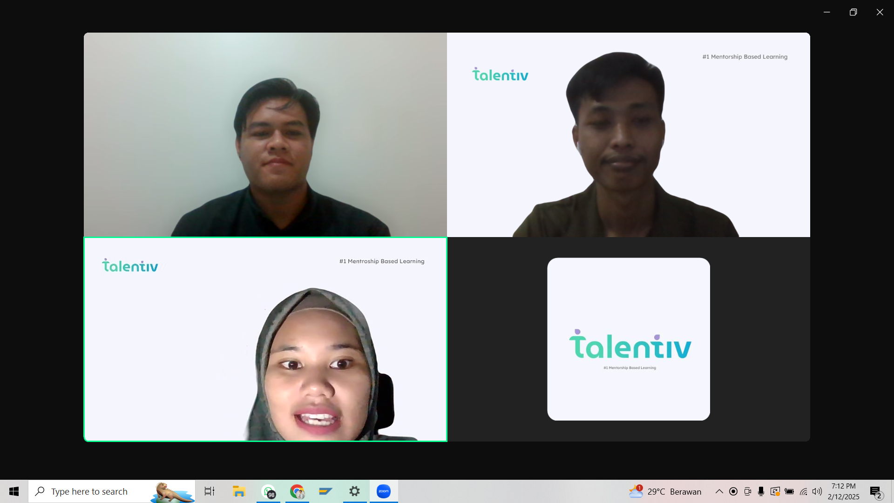
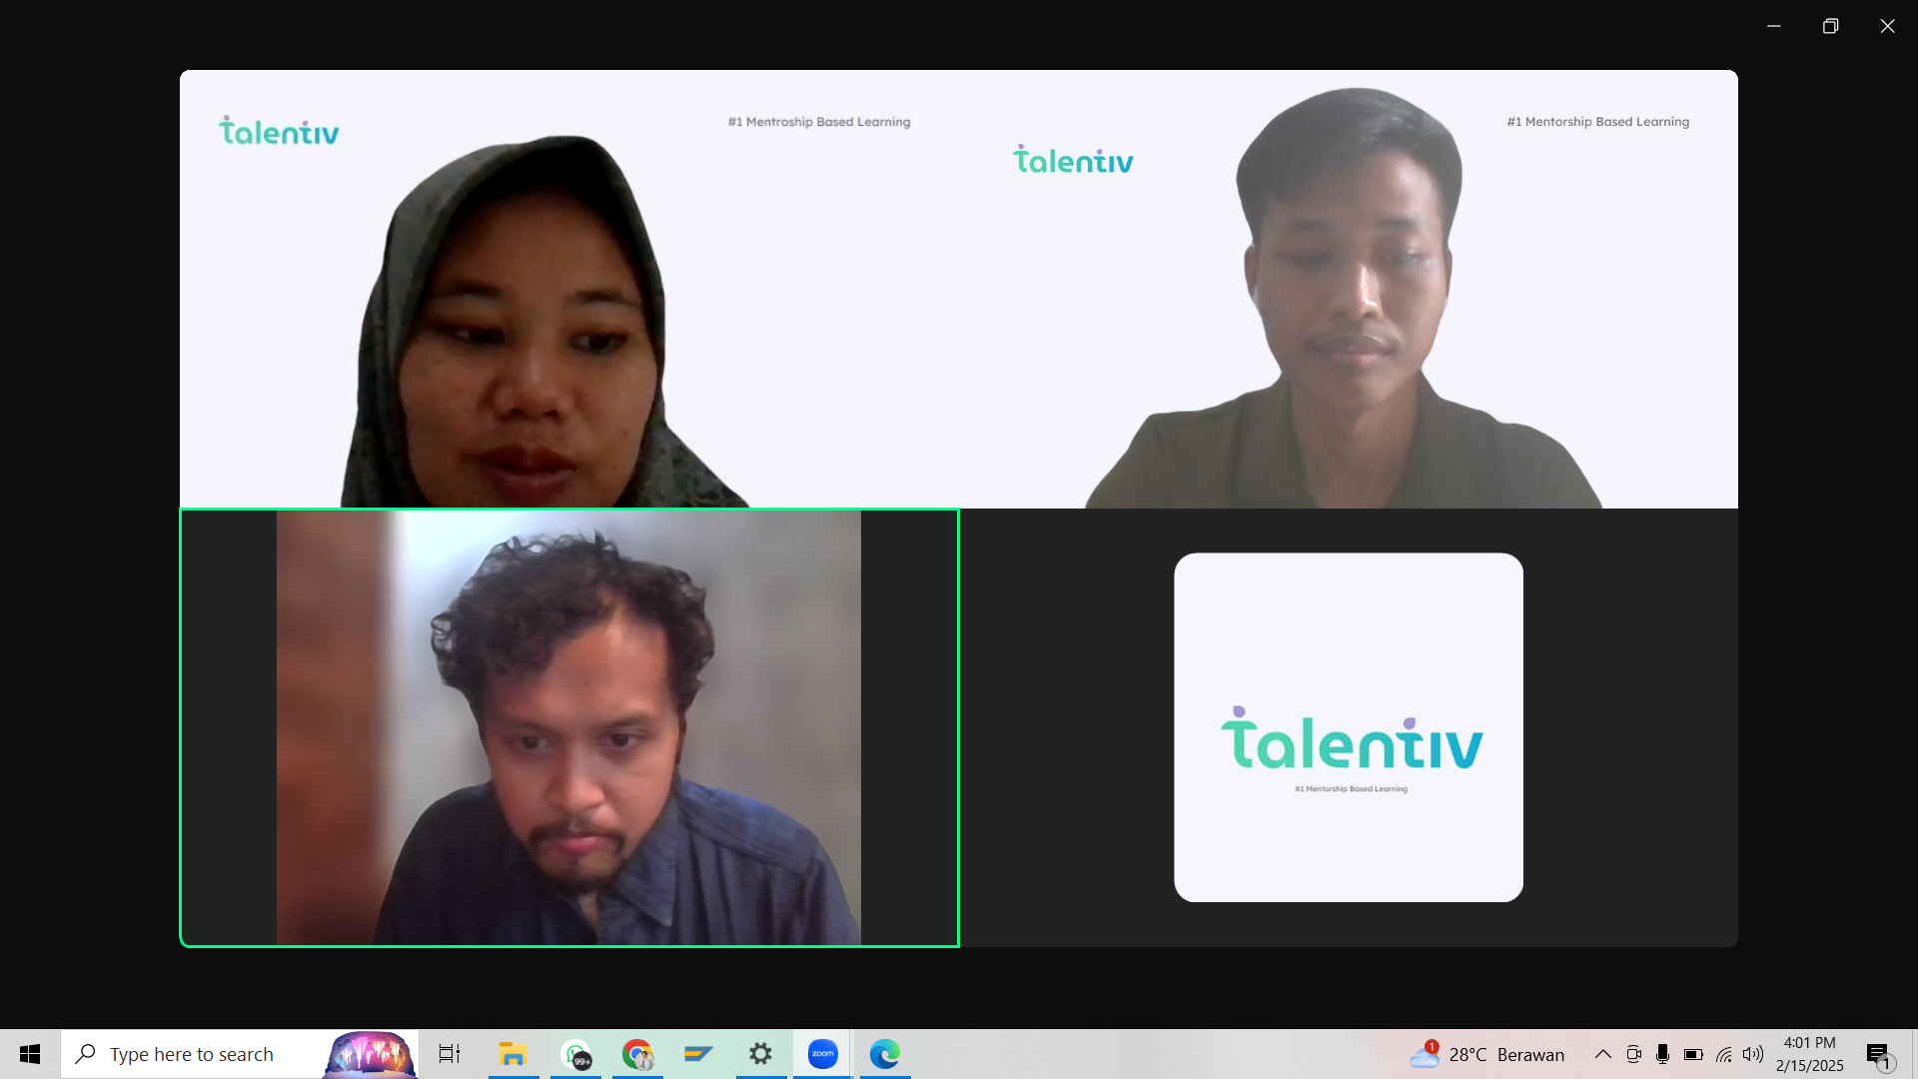
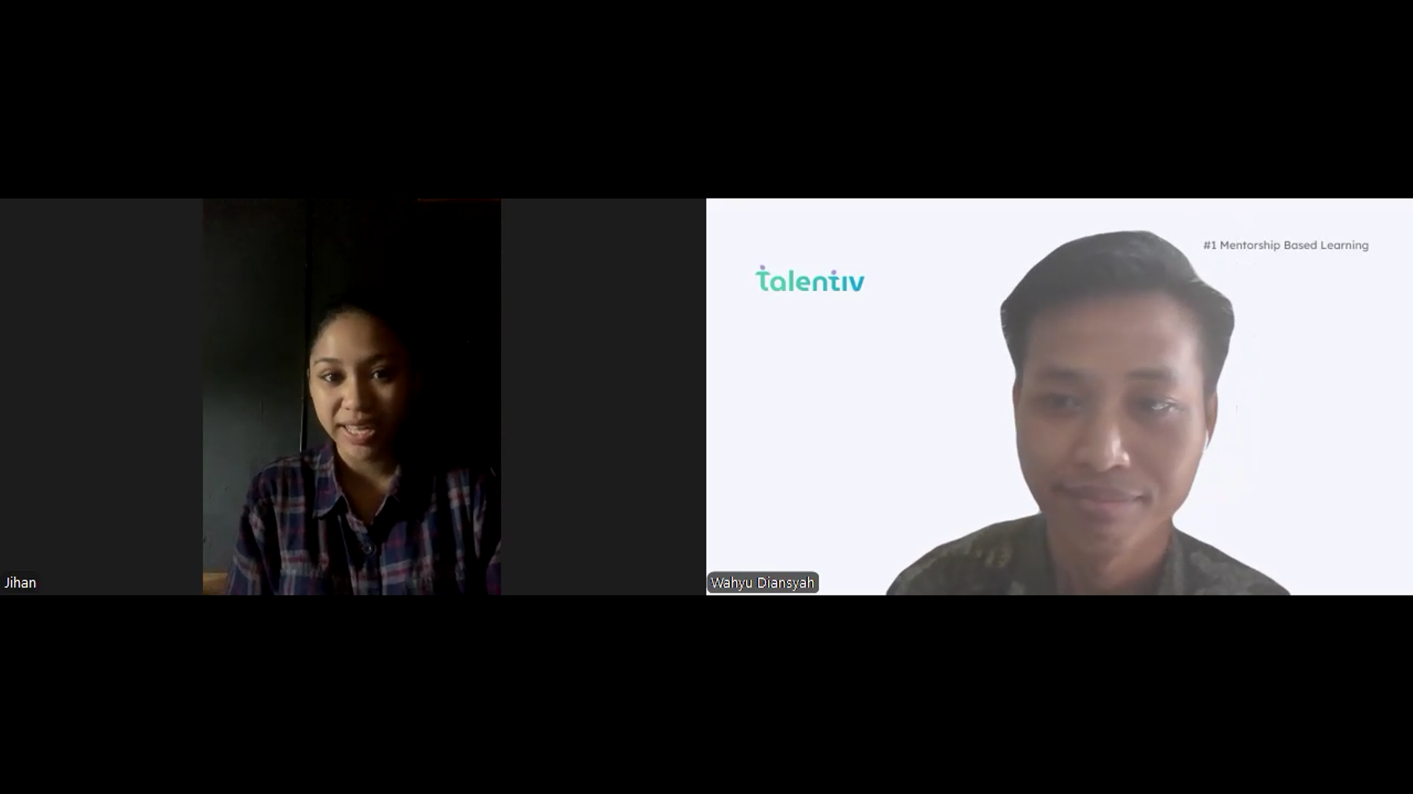
03
Documentation Interview Candidate
Project I
Recruitment
https://docs.google.com/spreadsheets/d/1VPkiNxEQUnIcmrJ4c1uFVQL45pWH1xluDzcAwxIuJYk/edit?gid=903833156#gid=903833156

Slide 13
03
Hasil HR Interview
Project I
Recruitment
Nama | Informasi umum kandidat | Relevansi pengalaman kerja | Soft skill & hard skill | Personality/ Karakter | Communication | Culture fit | Remaks/ rekomendasi HR | Lolos/ tidak lolos HR interview
Fauzan T. Nugraha | S1 Komunikasi, Domisili Bogor | 1+ Marketing Communication | Creative, Content Production, Collaboratif | Terorganisir dan Inovasi | Public Speaking, Negosiasi dan Visual Promosi. | Creative dan Collaboratif | Oke, namun perlu di develop terkait culture dan proses bisnis FMCG. | Lolos
Rizal Achmad Fauzi | S1 Manajemen, domisili Jakarta Barat | 7+ Pengalaman di bidang Marketing | Multitasking,Sosial Media Campaign, Digital Ads Management | Adaptasi dan Kolaborasi | Public Speaking & Interpersonal | Adaptasi, Kolaborasi | Oke, namun perlu di develop terkait culture dan proses bisnis FMCG. | Lolos
Alex Kurniawan | S1 Manajemen, Domisili Bogor | 2+ Pengalaman, Sales, Dealer | Sales strategis, dan komunikasi | Proaktif dan kolaboratif | Public Speaking & Interpersonal | Adaptasi, Kolaborasi | Pengalaman kurang related. | Tidak Lolos

Slide 14
03
Hasil HR Interview
Project I
Recruitment
Nama | Informasi umum kandidat | Relevansi pengalaman kerja | Soft skill & hard skill | Personality/ Karakter | Communication | Culture fit | Remaks/ rekomendasi HR | Lolos/ tidak lolos HR interview
Kefas Glen Howanta | S1 Hubungan Internasional, Owner Brandsma, Jakarta Utara | 2+ Marketing Specialist | Strategic Thinking & Market Analysis | Adaptasi dan Multitasking | Public Speaking, dan Negosiasi. | Adaptasi, Campaign Digital Marketing. | Belum terlihat campaign B2B dan menyusun strategi komunikasi. | Tidak Lolos.
Suci Rahmawati | S1 Komunikasi, Public Relation, Jakarta Selatan | 3+ Marketing & Public Relation | Strategi Pemasaran, Digital Marketing. | Proaktif dan kolaboratif | Public speaking, dan Public Relation. | Experience related, multitasking | Tidak sesuai kriteria/ perusahaan tidak mensyaratkan berhijab. | Tidak Lolos.
Armand Fadillah | S1 Ekonomi, Jakarta Selatan | Supervisor Sales, Strategi Planning | B2B Marketing, Customer Relation. | Leadership, Sales oriented. | Interpersonal | Experience similiar. Strategi pemasaran. | Kurang dalam campaign pemasaran B2B. | Tidak Lolos
Deni Martadinata | S1 Ekonomi, 15+ Years Experience, Kota Bekasi | Marketing Communication, Revenue Manager | Strategic Planning, Creative, Bussines Oriented. | Leadership, Proaktif, Inovatif, Adaptibilities. | Public Speaking, Fluent in English | Pengalaman related, Stategi Komunikasi Pemasaran B2B dan pengalaman dalam membangun sebuah Tim. | Kandidat over qualaitication dan over bugget. | Tidak Lolos

Slide 15
Study Case 1
04
Project II
Contract
Kontrak Kerja
Langkah Pengerjaan
Buat kontrak PKWT menggunakan draft PKWT untuk posisi yang di handle masing-masing peserta.
Peserta melengkapi kalimat yang rumpang pada kontrak.
Nama perusahaan sesuai dengan yang di handle masing-masing peserta yang efektif bergabung pertanggal 1 Mei 2025, perjanjian kerja waktu tertentu 1 tahun. Berikut kompensasi dan benefit yang diberikan perusahaan:
Gaji Pokok : Rp 5.000.000
Tunjangan Transportasi : Rp 1.000.000
Kerja 5 hari
Identitas diri pekerja menggunakan identitas pribadi peserta untuk latihan
Jangan lupa untuk ubah setting menjadi view pada kontrak
Peserta membuat kontrak berdasarkan penulisan EYD.

Slide 16
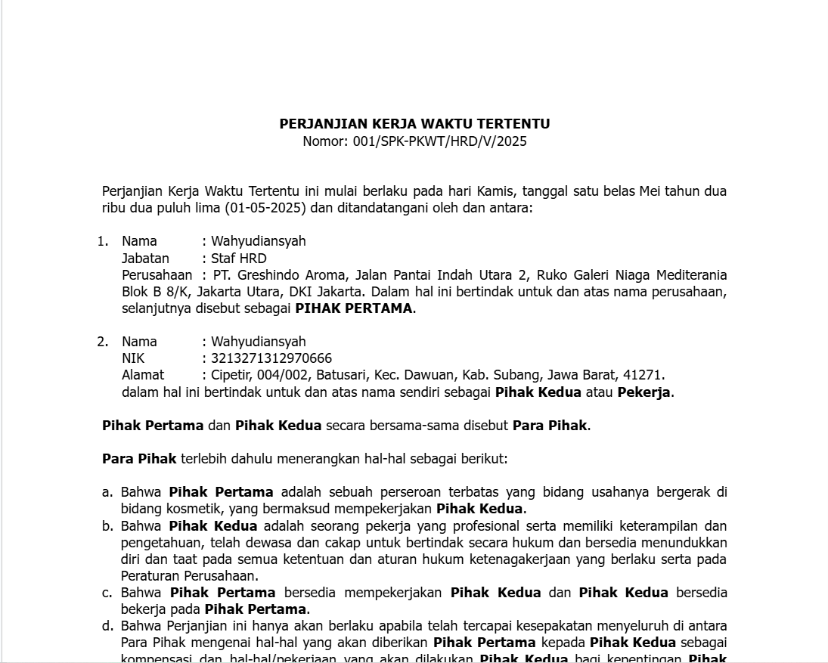
Membuat dokumen kontrak kerja
04
Project II
Contract
Masukan Screenshot
Hasil Kontrak Kerja
https://docs.google.com/document/d/1fHnnQtV0qEtiyo_cL4njJzc5uksDDg-6/edit

Slide 17
Study Case 2
05
Project III
Payroll
Payroll
Kamu diminta untuk membuat payslip dari calon karyawan yang sudah bekerja. Diketahui gaji Sinta sebagai Sales dengan status single adalah Rp. 5.000.000 perbulan. Tunjangan Jabatan 1.000.000 perbulan. Tunjangan Transportasi 500.000.
Lalu kami juga memiliki BPJS Kesehatan dan BPJS Ketenaga Kerjaan berupa JKK, JKM dan JHT. Potongan Pajak yang ditanggung karyawan pph 21. Buatlah payslip karyawan tersebut.

Slide 18
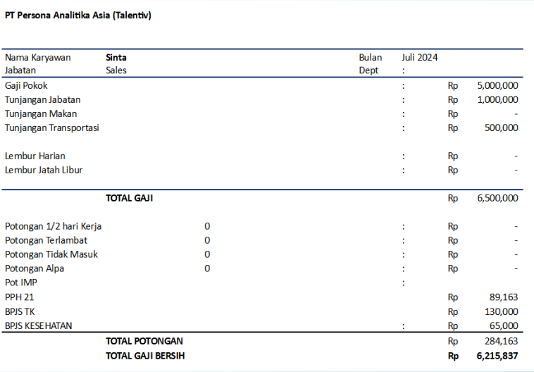
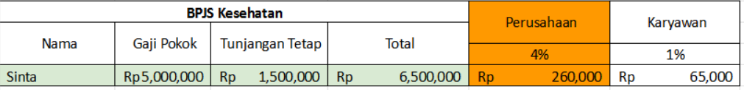
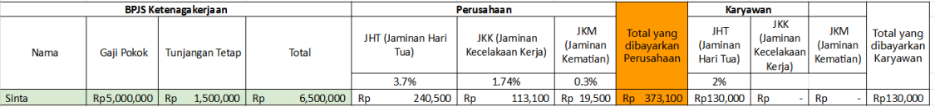
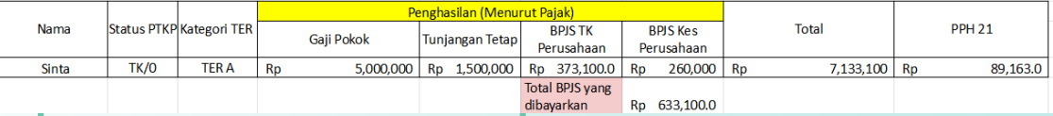
Study Case 2
05
Project III
Payroll
Payroll

Slide 19
Study Case 2
06
Project IV
MPP
Man Power Planning
Diketahui
Ditanya
Analisa
Data Penjualan Tahunan 2021 - 2023.
Target Penjualan dari Manajemen sebesar 2,4 Milliar atau 200 juta perbulan.
Berapakah jumlah staf sales yang dibutuhkan berdasarkan performa rata rata tahunan sales.
Hitung berapa rata rata penjualan sales dengan pivot tabel.
Jadikan rata rata tersebut untuk menentukan target ideal sales.
Dari target ideal yang didapatkan, hitung berapa tambahan sales yang diperlukan untuk mencapai target penjualan.

Slide 20
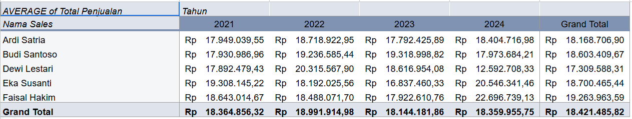
Study Case 2
06
Project IV
MPP
Man Power Planning
Hasil Analisis Target Ideal Sales PT Persona Analitika Asia
Berdasarkan data penjualan 2021 - 2024, kami merekomendasikan perusahaan untuk menetapkan target penjualan sebesar Rp. 18.500.000 perbulan untuk setiap sales.
Hal ini merujuk pada rata rata penjualan perbulan tiga tahun terkahir sebesar Rp.18.421.486 dan pada 2024 terus mengalami kenaikan trend. Menindaklanjuti target perusahaan 2,4 Milliar pertahun maka dibutuhkan setidaknya Rp. 200.000.000 dari divisi sales per bulan.
Dengan jumlah sales sekarang hanya bisa menghasilkan Rp.92.500.000 sehingga membutuhkan 6 – 7 tambahan sales.
Link: https://docs.google.com/spreadsheets/wahyudiansyah

Slide 21
Thank you
Contact Details
Phone :
0812-9491-6066
Email :
Wahyudiansyahas@gmail.com
Linkedin :
Wahyudiansyahas

